Slide 1
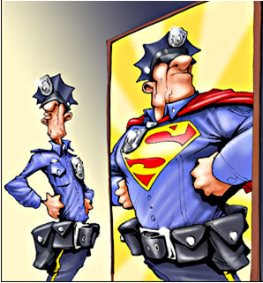
Het spiegelbeeld
Hoe teken je een
goed
spiegelbeeld

Slide 2
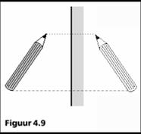
Spiegelbeeld
Twee belangrijke kenmerken:
Een rechte lijn loodrecht op een spiegel gaat denkbeeldige lijn rechtdoor.
Het voorwerp bevindt zich even ver van de spiegel als beeld.

Slide 3
Het spiegelbeeld

Slide 4
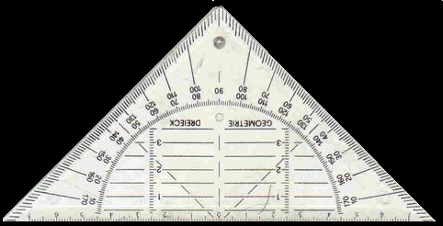
De Spiegelwet
Hoe teken je een
goed
spiegelbeeld
Q
Q’
Meet de afstand
Even ver aan de andere kant
P
P’
R
R’
Voorwerp
Beeld
spiegel

Slide 5
Maak opgave
De Spiegelwet
T
H
28, 31 t/m 35
A
28, 31 t/m 37
Opgave H
Opgave A

